Slide 1
Пакети прикладних програм
Виконавець: Бабушко Андрій

Slide 2
Зміст:
Види комп’ютерних програм.
Прикладні програми.
Хмарні технології.
Моделі надання послуг хмарних обчислень.
Переваги хмарних технологій.
Недоліки.
Приклади.

Slide 3
Види комп’ютерних програм:
Комп’ютерні програми
Прикладні програми
Системні програми
Інструментальні сервіси

Slide 4
Прикладні програми
Видавничі системи
Електонні таблиці або табличні процессори
Засоби створення демонстраційного матеріалу
Системи управління базами даних
Системи автоматичного проектування
Текстові редактори
Системи штучного інтелекту
Графічні редактори
Навчальні програми
Системи мультимедіа
Комп’ютерні ігри

Slide 5

Хмарні технології
Хмарні технології — це парадигма, що передбачає віддалену обробку та зберігання даних. Ця технологія надає користувачам Комп’ютерні програми Прикладні програми Системні програми Інструментальні системи мережі Інтернет, доступ до комп'ютерних ресурсів сервера і використання програмного забезпечення як онлайн-сервісу.

Slide 6
Моделі надання послуг хмарних обчислень
Platform as a service, Paas (Платформа як послуга)
Software as a service, Saas (Програмне забезпечення як послуга)
Data as a service, Daas (Дані як послуга)
Infrastructure as a Service, IaaS (Інфраструктура як послуга)
- надання інтегрованої ІТ-платформи для створення, тестування, розгортання і підтримки додатків. Клієнт отримує дистанційний доступ до програмної інфраструктурі і засобів розробки.
– провайдер розміщує у себе додаток, надаючи можливість платного доступу до нього через Інтернет. Користувачі платять тільки за користування програмою і не оплачують володіння нею.
надання даних на вимогу користувача незалежно від його географічного розташування або провайдера або організаційної приналежності.
– надання обчислювальних ресурсів за запитом, на яких замовник має можливість розгорнути і запустити довільне програмне забезпечення, що включає в себе операційні системи і додатки.

Slide 7
Переваги хмарних технологій
Економія
Мобільність
Експлуатація
Мультиплатформенність
Швидкість установки
Маштабованість

Slide 8
Недоліки
Безпека
Залежність від якості інтернет з’єднання
Залежність від провайдера
Обмеження можливості настройки
Додаткові витрати на навчання персоналу

Slide 9
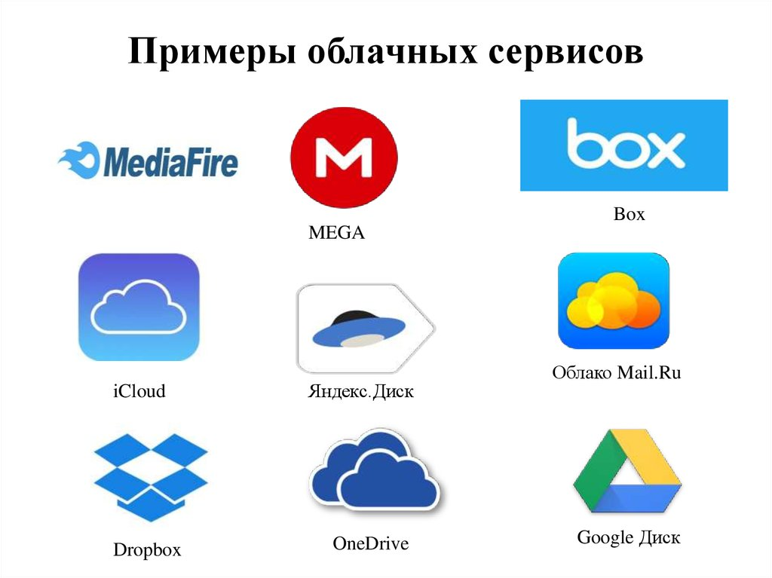
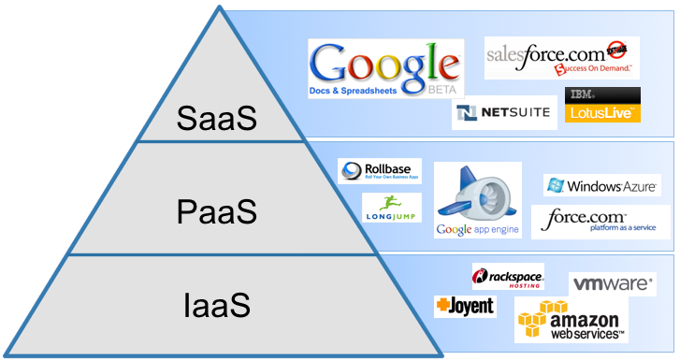
Приклади

